Slide 1
Introducción a las estructuras de datos
Unidad 1

Slide 2
Temas
¿Qué son las estructuras de datos y los algoritmos?
Visión general de las estructuras de datos
Visión general de los algoritmos
Programación en Python
Programación orientada a objetos

Slide 3
Temas
¿Qué son las estructuras de datos y los algoritmos?
Visión general de las estructuras de datos
Visión general de los algoritmos
Programación en Python
Programación orientada a objetos

Slide 4
Introducción
Cuando hablamos de estructuras de datos, es importante tener en cuenta dos aspectos clave:
La organización de datos (variables, registros, campos, etc.) en el ordenador utilizando sus distintos medios de almacenamiento (RAM, disco duro, etc.) y cómo se interpretan esos datos para representar algo útil.
Los algoritmos, que son los procedimientos utilizados para manipular esos datos.
La forma en que se organizan los datos puede simplificar los algoritmos y hacer que funcionen más rápido o más despacio.
Juntos, la organización de los datos y los algoritmos forman una estructura de datos.

Slide 5
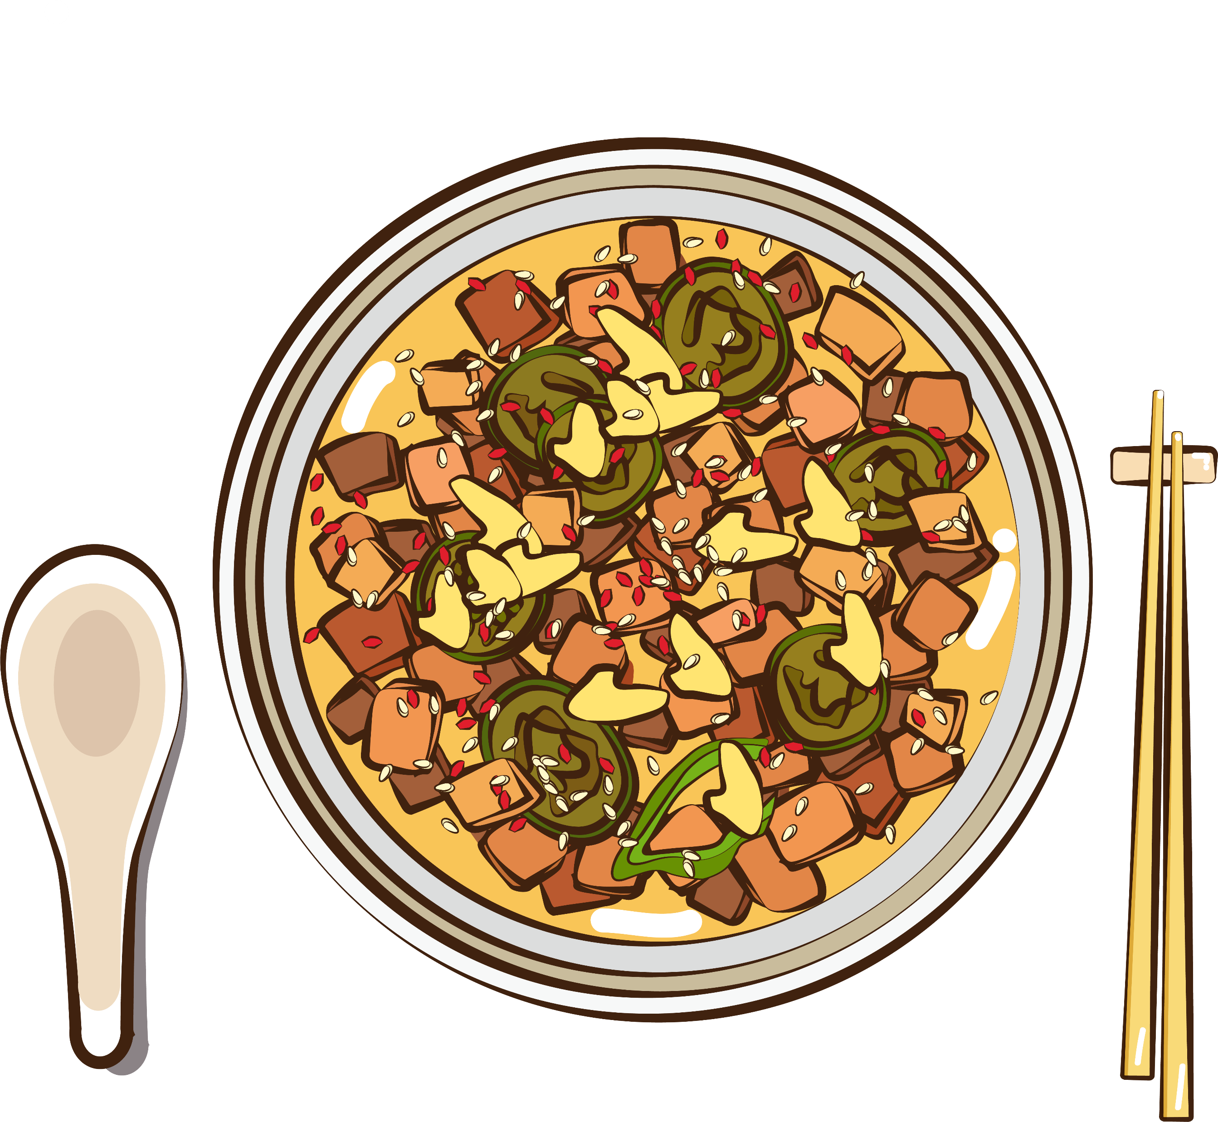
Introducción
¿Cómo influye la forma en que se organizan los datos y el algoritmo utilizado para manipularlos?
Ejemplo: Preparar una comida
Cuando preparamos una comida, debemos combinar diversos ingredientes y tratarlos de maneras específicas.
Existen múltiples formas de llevar a cabo los pasos necesarios para completar la receta, y algunos métodos serán más eficaces que otros.
Imagina que tienes una receta escrita, pero te encuentras trabajando en una cocina que no conoces.
Piensa en un método para proceder con la preparación de la comida siguiendo esa receta, teniendo en cuenta los recursos y herramientas disponibles.

Slide 6
Preparar una comida
Método A:
Leer la receta completa y anotar todos los ingredientes que menciona, sus cantidades y el equipo necesario para procesarlos.
Buscar los ingredientes, medir la cantidad necesaria y organizarlos.
Sacar todo el equipo necesario para llevar a cabo cada paso de la receta.
Seguir los pasos de la receta en el orden especificado.

Slide 7
Preparar una comida
Método B:
Leer la receta hasta identificar el primer grupo de ingredientes y/o el equipo necesario para completar el primer paso.
Buscar los ingredientes y/o el material identificados.
Medir los ingredientes encontrados y organizarlos.
Realizar el primer paso con el equipo y los ingredientes ya preparados.
Volver al principio de este método y repetir los pasos sustituyendo la palabra primer por siguiente. El proceso continúa hasta que no haya más pasos que seguir.

Slide 8
Preparar una comida
Ambos métodos son completos en el sentido de que deberían terminar la receta completa si se dispone de todos los ingredientes y el equipo.
En el caso de recetas sencillas, también deberían tardar más o menos lo mismo.
Sin embargo, a medida que las recetas se vuelven más complejas, los métodos empiezan a diferir en su eficiencia.

Slide 9
Preparar una comida
Por ejemplo, ¿qué pasa si no encuentras el último ingrediente?
¿Qué pasa si no encuentras varios ingredientes?
¿Qué método es más rápido?
¿Qué método produce una comida de mejor calidad?
¿En qué situación sería mejor el método B?

Slide 10
Temas
¿Qué son las estructuras de datos y los algoritmos?
Visión general de las estructuras de datos
Visión general de los algoritmos
Programación en Python
Programación orientada a objetos

Slide 11
Introducción cont.
No todas las estructuras de datos son adecuadas para modelar todos los tipos de problemas. O las estructuras modelan el problema de forma torpe o ineficaz.
Sin embargo, las estructuras de datos pueden generalizarse en cierta medida si se consideran las operaciones comunes que deben realizarse en todas ellas.
Eso permite adaptarlas de forma más eficiente a diversos contextos.

Slide 12
Introducción cont.
Por ejemplo, para gestionar las solicitudes de entradas, es necesario:
Añadir una nueva dirección electrónica (para alguien que quiera una o más entradas).
Eliminar una dirección electrónica (no quiere entradas).
Buscar una dirección electrónica concreta (la siguiente para conseguir un ticket por algún método, o para buscar una por sus características).
Transversar (recorrer) todas las direcciones electrónicas (mostrar todas las direcciones electrónicas exactamente una vez).

Slide 13
Introducción cont.
Estas cuatro operaciones son necesarias para casi todas las estructuras de datos que gestionan una gran colección de elementos similares.
Se denominan:
Inserción
Eliminación
Búsqueda
Transverso/Recorrido

Slide 14
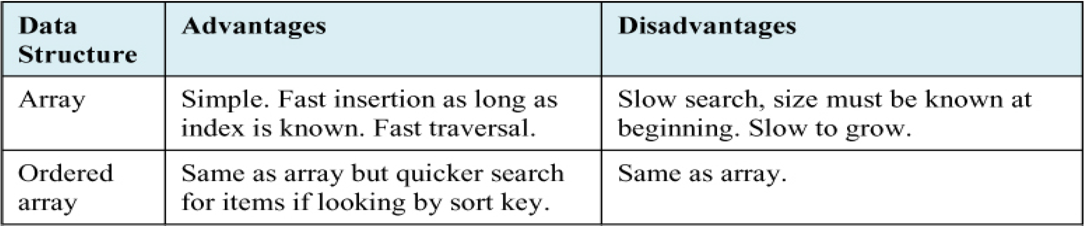
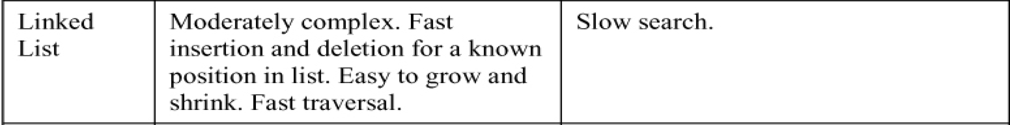
Lista de estructuras de datos

Slide 15
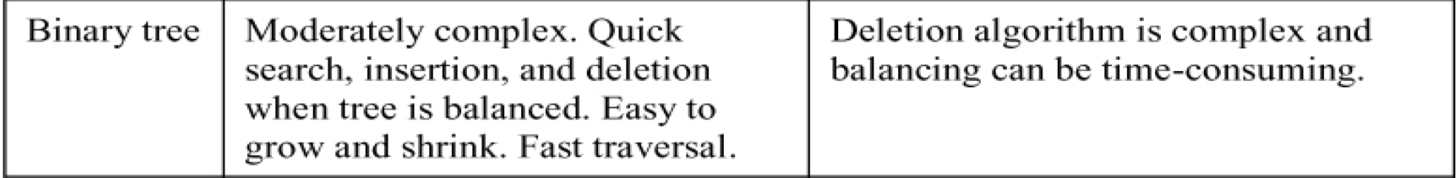
Lista de estructuras de datos

